Slide 1
Toán lớp 6
Sách giáo khoa Cánh Diều

Slide 2
Bài 1
Tập hợp
Sách giáo khoa Cánh Diều

Slide 3
Tập hợp
Hai hình dưới là tập hợp của những sự vật nào?
Tập hợp
………
Tập hợp
………

Slide 4
Tập hợp
Hai hình dưới là tập hợp của những sự vật nào?
Tập hợp
Tập hợp
các bông hoa trong lọ
6 con cá trong bình

Slide 5
Tập hợp
01
02
Một số ví dụ về tập hợp
Kí hiệu và cách viết tập hợp
03
04
Phần tử thuộc tập hợp
Cách cho một tập hợp

Slide 6
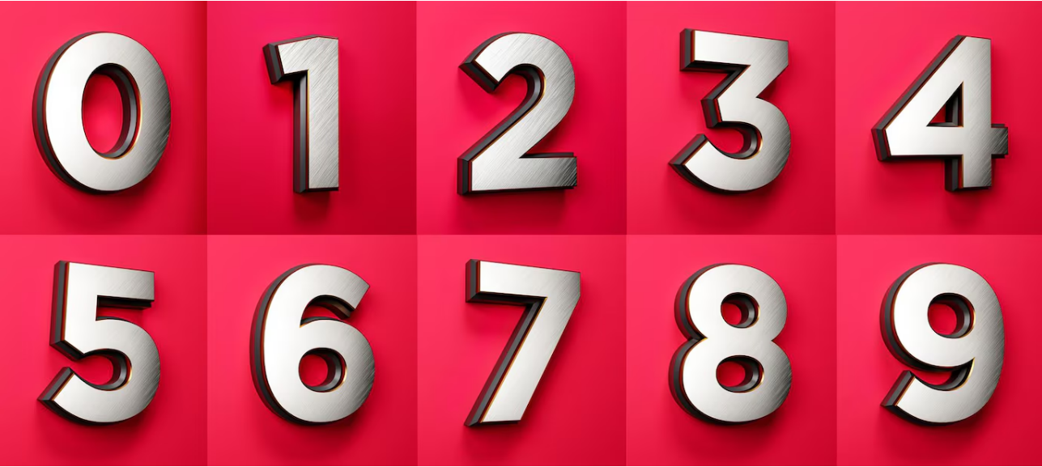
1
Một số ví dụ về tập hợp
Nêu một số ví dụ về tập hợp trong toán học và đời sống?
Tập hợp các chữ số;

Slide 7
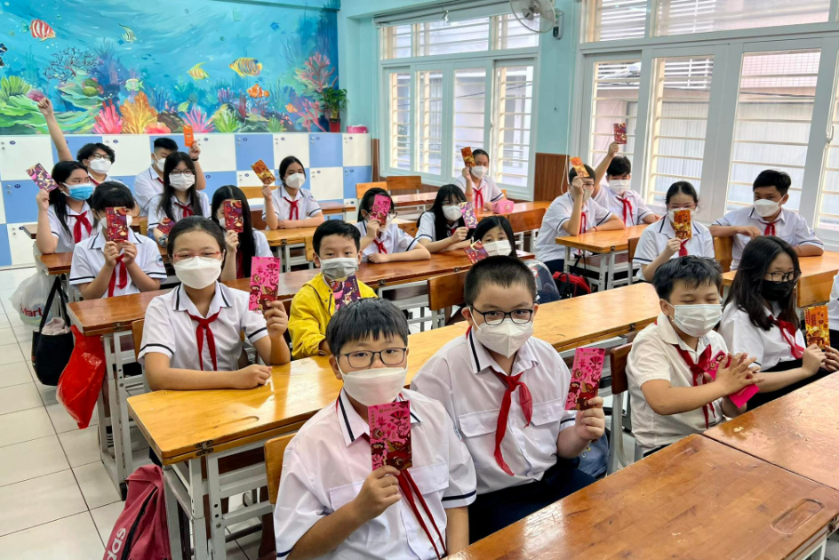
1
Một số ví dụ về tập hợp
Nêu một số ví dụ về tập hợp trong toán học và đời sống?
Tập hợp các học sinh trong lớp;

Slide 8
1
Một số ví dụ về tập hợp
Nêu một số ví dụ về tập hợp trong toán học và đời sống?
Tập hợp các số trên mặt đồng hồ.

Slide 9
2
Kí hiệu và cách viết tập hợp
Định nghĩa:
Một tập hợp (gọi tắt là tập) bao gồm những đối tượng nhất định.Các đối tượng ấy được gọi là những phần tử của tập hợp.
Tên các tập hợp thường được đặt bằng chữ in hoa.
Ví dụ :
A={0;1;2;3;4}.
Các số 0;1;2;3;4 là các phần tử của tập hợp A.

Slide 10
2
Kí hiệu và cách viết tập hợp
Lưu ý:
Các phần tử của một tập hợp được viết trong hai dấu ngoặc nhọn { }, cách nhau bởi dấu “;”.
Mỗi phần tử được liệt kê một lần, thứ tự liệt kê tùy ý.

Slide 11
2
Kí hiệu và cách viết tập hợp
Ví dụ 1:
Cách viết nào dưới đây là cách viết đúng của một tập hợp?
A=[1;2;3]
B=(1;2;3)
C={1,2,3}
D={1;2;3}
D={1;2;3}

Slide 12
2
Kí hiệu và cách viết tập hợp
Ví dụ 2:
Cho tập hợp M={ bóng bàn; bóng đá; cầu lông}.
Hãy đọc tên các phần tử của tập hợp đó.
Tập hợp M gồm các phần tử là: bóng bàn, bóng đá, cầu lông.

Slide 13
2
Kí hiệu và cách viết tập hợp
Viết tập hợp A gồm tên của năm loài hoa.
A= {hồng; huệ; lan; đào; mai}

Slide 14
3
Phần tử thuộc tập hợp
Chỉ ra một vài phần tử của tập hợp B các chữ cái viết thường trong tiếng Việt. Viết tập hợp C gồm các phần tử vừa được kể trên.

Slide 15
3
Phần tử thuộc tập hợp
Chỉ ra một vài phần tử của tập hợp B các chữ cái viết thường trong tiếng Việt. Viết tập hợp C gồm các phần tử vừa được kể trên.
Một số phần tử của tập hợp B là: a, ă, m, n, …
C={a; ă; m; n}

Slide 16
3
Phần tử thuộc tập hợp
x là một phần tử của tập A, kí hiệu là x $∈$ A (đọc là x thuộc A)
x nằm trong A hay A chứa x
A
y không là một phần tử của tập A, kí hiệu là y $∉$ A (đọc là y không thuộc A)
x
y

Slide 17
3
Phần tử thuộc tập hợp
Điền kí hiệu $∈,∉$ thích hợp:
7
4
M
1
M
M
1
8
7
M
8
M
4
9

Slide 18
3
Phần tử thuộc tập hợp
Điền kí hiệu $∈,∉$ thích hợp:
7
4
$$∈$$
M
1
$$∈$$
M
M
1
8
7
$$∉$$
M
8
$$∈$$
M
4
9

Slide 19
3
Phần tử thuộc tập hợp
Hoạt động nhóm
- Mỗi dãy bàn là một nhóm.
- Trong thời gian 2 phút, các nhóm thảo luận để trả lời câu hỏi.
- Hết 2 phút, giáo viên gọi bất kỳ một bạn trong nhóm trả lời câu hỏi.
- Nhóm có câu trả lời đúng sẽ được 10 điểm.

Slide 20
3
Phần tử thuộc tập hợp
Gọi B là tập hợp các bạn tổ trưởng trong lớp em. Em hãy chỉ ra một bạn thuộc B và một bạn không thuộc B.

Slide 21
4
Cách cho một tập hợp
Cách 1: Liệt kê các phần tử của tập hợp:
5
2
Viết các phần tử của tập hợp trong dấu ngoặc { } theo thứ tự tùy ý.
P
3
4
0
Mỗi phần tử chỉ được viết một lần, cách nhau bởi dấu “;” .
1
Ví dụ :
P = {0; 1; 2; 3; 4; 5}

Slide 22
4
Cách cho một tập hợp
Khi mô tả tập hợp L các chữ cái trong từ NHA TRANG bằng cách liệt kê các phần tử, bạn Nam viết:
L = {N; H; A; T; R; A; N; G}
Theo em, bạn Nam viết đúng hay sai?

Slide 23
4
Cách cho một tập hợp
Khi mô tả tập hợp L các chữ cái trong từ NHA TRANG bằng cách liệt kê các phần tử, bạn Nam viết:
L = {N; H; A; T; R; A; N; G}
Theo em, bạn Nam viết đúng hay sai?
Bạn Nam viết sai vì phần tử A, N đã được viết hai lần.

Slide 24
4
Cách cho một tập hợp
Viết tập hợp D các chữ số xuất hiện trong số 2020.
D= {2;0}

Slide 25
4
Cách cho một tập hợp
5
Cách 2: Nếu tính chất đặc trưng cho
phần tử thuộc tập hợp.
2
P
3
4
0
1
Ví dụ :
P = {n | n là số tự nhiên nhỏ hơn 6}

Slide 26
4
Cách cho một tập hợp
Cho C={x| x là số tự nhiên chia 3 dư 1, 3<x<18}. Hãy viết tập hợp C bằng cách liệt kê các phần tử của tập hợp.
C={4; 7; 10;13;16}

Slide 27
4
Cách cho một tập hợp
Viết mỗi tập hợp sau bằng cách chỉ ra tính chất đặc trưng cho các phần tử của tập hợp đó.
a) A={0;3;6;9;12;15}
A={x | x là số tự nhiên chia hết cho 3, x<16}
b) B={5;10;15;20;25;30}
B={x | x là số tự nhiên chia hết cho 5, x<31}

Slide 28
4
Cách cho một tập hợp
Chú ý
Gọi $ℕ$ là tập hợp các số tự nhiên 0;1;2;3; ... . Ta có thể viết:
$ℕ$= { 0;1;2;3;…}
Ta viết n $∈ℕ$ có nghĩa n là một số tự nhiên.
Tập P các số tự nhiên nhỏ hơn 6 có thể viết là:
P={n | n$∈$ $ℕ$, n<6}
hoặc
P={n$∈$ $ℕ$, n<6}

Slide 29
4
Cách cho một tập hợp
Viết tập hợp sau bằng cách liệt kê các phần tử của tập hợp.
A = {x $∈ℕ$ | x < 5}

Slide 30
4
Cách cho một tập hợp
Viết tập hợp sau bằng cách liệt kê các phần tử của tập hợp.
A = {x $∈ℕ$ | x < 5}
A = {0; 1; 2; 3; 4}

Slide 31
4
Cách cho một tập hợp
Viết tập hợp sau bằng cách liệt kê các phần tử của tập hợp.
a) A={x | x là số tự nhiên chẵn, x<14}
A= {0; 2; 4; 6; 8; 10; 12}
b) B={x | x là số tự nhiên lẻ, 9<x<20}
B={11; 13;15;17;19}

Slide 32
4
Cách cho một tập hợp
Gọi M là tập hợp các số tự nhiên lớn hơn 6 và nhỏ hơn 10.
a) Điền dấu $∈,∉$ thích hợp vào ô trống.
5
M
9
M
b) Mô tả tập hợp M bằng 2 cách.

Slide 33
4
Cách cho một tập hợp
Gọi M là tập hợp các số tự nhiên lớn hơn 6 và nhỏ hơn 10.
a) Điền dấu $∈,∉$ thích hợp vào ô trống.
5
$$∉$$
M
9
$$∈$$
M
b) Mô tả tập hợp M bằng 2 cách.
Cách 1: Liệt kê các phần tử : M={7; 8; 9}
Cách 2: Nêu tính chất đặc trưng:
M = {n $∈ℕ$ | 6 < n < 10}

Slide 34
Tổng kết
A= {x; z} là một tập hợp.
x, z là những phần tử của tập hợp A.
Kí hiệu: x $∈$ A; z $∈$ A .
A
x
y không phải là một phần tử của tập hợp A.
z
Kí hiệu: y $∉$ A.
y

Slide 35
Tổng kết
Cách cho một tập hợp:
Cách 1: Liệt kê các phần tử của tập hợp.
Cách 2: Nếu tính chất đặc trưng cho phần tử thuộc tập hợp .

Slide 36
Cảm ơn sự theo dõi của các em
Hẹn gặp lại các em trong những bài học tiếp theo!

